Slide 1
y₀
y₁
y_{n-1}
y_{n}
a
b

Slide 2
y
y = f(x)
x

Slide 3
y₀
y₁
a
a + h

Slide 4
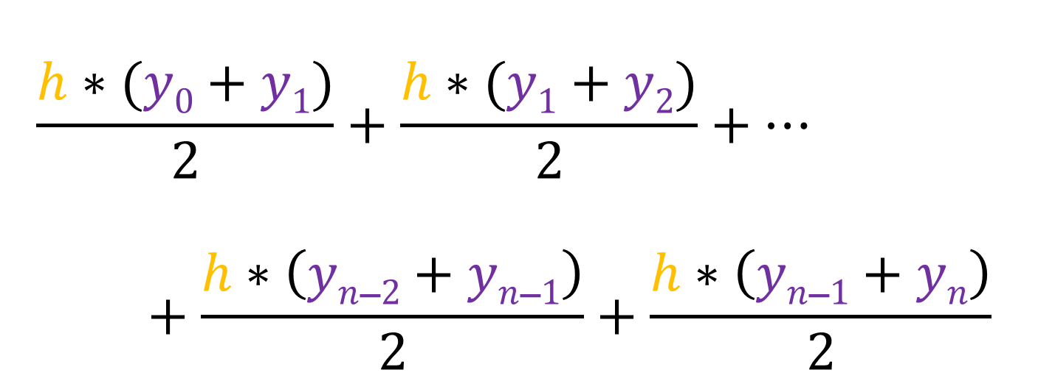
$$\frac{h∗(y0+y1)}{2}+\frac{h∗(y1+y2)}{2}+…+\frac{h∗\left(yn_2+yn_1\right)}{2}+\frac{h∗\left(yn_1+yn\right)}{2}$$

Slide 5
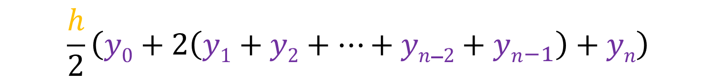
$$\frac{h}{2}\left(y0+2\left(y1+y2+…+yn_2+yn_{−1}\right)+yn\right)$$

